Slide 1
Najpopularniejsze dania kuchni wielkopolskiej
Autor: Małgorzata Brodala

Slide 2
Czarna polewka wielkopolska.
Ślepe ryby z myrdyrdą .
Polewka wielkopolska.
Plyndze ze śmietaną .
Szagówki.
Kluski na parze.
Pyry z gzikiem.
Zimne nóżki.

Slide 3
Czernina
Czernina, czarnina, czarna polewka, czarna zalewajka, mała czarna – polska zupa, której podstawowymi składnikami są rosół i krew kaczki, gęsi lub królika, rzadziej prosięcia. Charakterystyczny słodko-kwaśny smak nadają czerninie cukier i ocet. Wikipedia

Slide 4
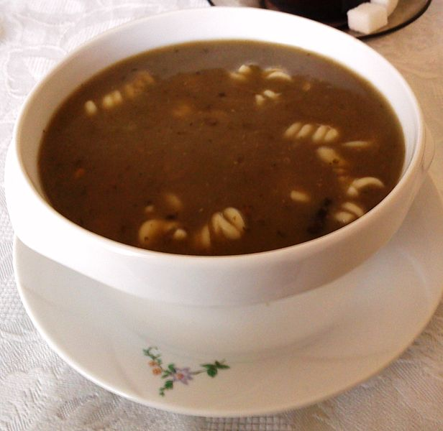
To zdjęcie, autor: Nieznany autor, licencja: CC BY-SA

Slide 5
Czernina z kaczki - składniki:
4 porcje rosołowe z kaczki - mogą to być części z kością (np. udka, szyjki) lub podroby (np. wątróbka, serce)
włoszczyzna (seler, marchewka, por, pietruszka)
przyprawy (4 liście laurowe, 4 ziarna ziela angielskiego, kilka ziaren pieprzu)
suszone owoce (np śliwki, morele, jabłka)
200 ml kaczej krwi
łyżka mąki
ocet
majeranek
sól, pieprz, cukier

Slide 6
Ślepe ryby
Ślepe ryby (inaczej: rzadkie pyrki) – tradycyjna postna zupa ziemniaczana, charakterystyczna dla kuchni wielkopolskiej. Jej nazwa pochodzi stąd, że zazwyczaj nie była gotowana na mięsie, nie zawierała więc oczek tłuszczu. Jeśli była przygotowana z zasmażką, nazywano ją ślepymi rybami z myrdyrdą.

Slide 7
Ślepe ryby
Składniki:
Ślepe ryby z myrdyrdą
włoszczyzna bez kapusty
3 duże cebule
4 średnie ziemniaki
2 listki lubczyku
1 łyżeczka ziaren kminku
sól do smaku
2 łyżki masła ( lub zamiennie oleju)
1 łyżka mąki
1/4 szklanki słodkiej śmietanki
3 szklanki wody
Olej z pestek winogron ( lub jaki kto używa ) do zrobienia grzanek
2 duże bułki lub 4 kromki chleba ( może być tostowy ) na grzanki

Slide 8
POLEWKA To zupa gotowana przez wielkopolskie gospodynie w czasie Wielkiego Postu oraz często w piątki jako danie postne.
Składniki:
1,5 litra maślanki
1 szklanka śmietany lub zsiadłego mleka
3 łyżki mąki
4 duże ziemniaki
sól

Slide 9
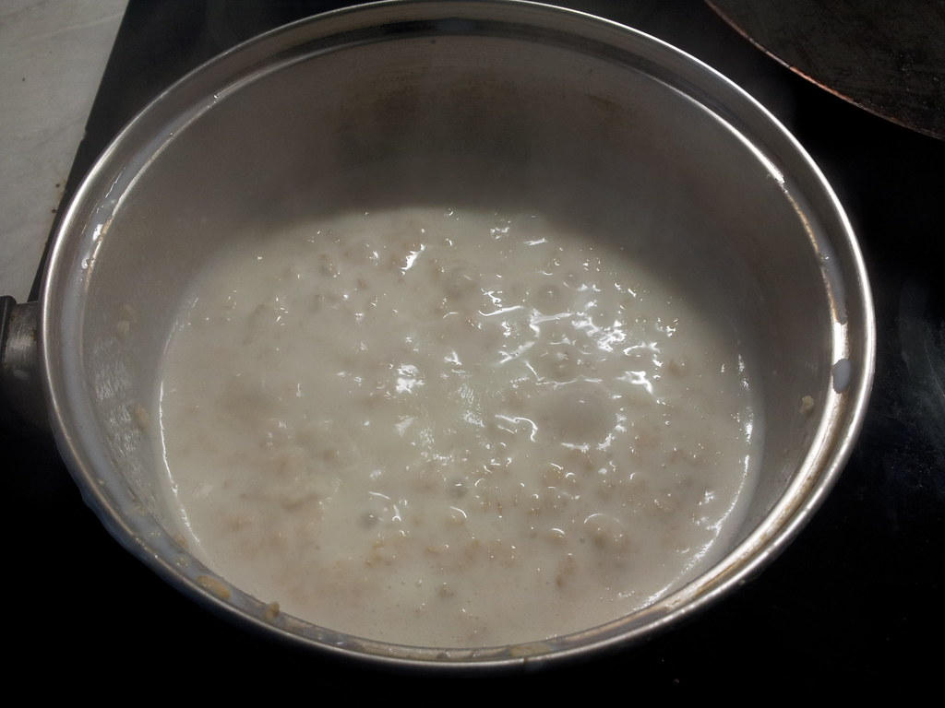
To zdjęcie, autor: Nieznany autor, licencja: CC BY-NC-ND

Slide 10
Placki ziemniaczane
Placki ziemniaczane, placki kartoflane – prosta potrawa przygotowywana z ziemniaków, placki smażone na tłuszczu.

Slide 11
SKŁADNIKI
1 kg ziemniaków
6 łyżek mąki
2 jajka
2 cebule
sól
pieprz
1 łyżeczka suszonego rozmarynu
1 łyżeczka suszonego tymianku
olej do smażenia
200 ml śmietany 18%
1/2 pęczka szczypiorku

Slide 12
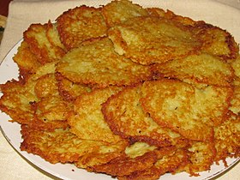
To zdjęcie, autor: Nieznany autor, licencja: CC BY-SA

Slide 13
Szagówki
Szagówki to poznańskie kopytka. Ich nazwa pochodzi od sposobu pokrojenia, na ukos, czyli na szagę. Dzięki temu kopytka mają kształt małych rombów. Szagówki to bardzo dobry pomysł na wykorzystanie ziemniaków, które zostały z poprzedniego dnia.

Slide 14
Szagówki
Składniki
60 dkg ziemniaków, 30 dkg mąki (tyle aby ciasto się nie kleiło), 1 łyżeczka soli, 1 jajko, 1 cebula, 20 dkg boczku, tłuszcz do podsmażenia

Slide 15
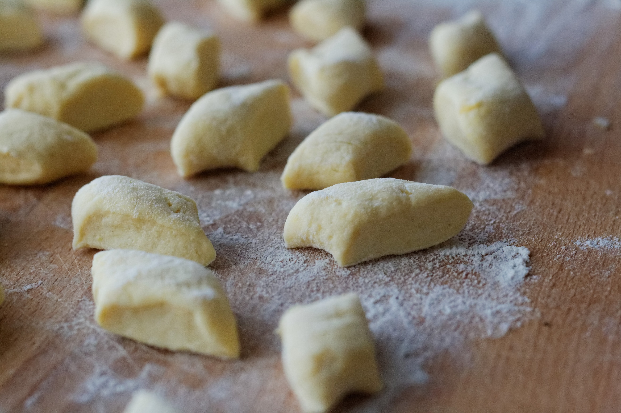
zdjęcie: źródło Internet

Slide 16
Kluski na parze
Wielkopolska. W Poznańskiem (gw. kluchy na łachu, kluchy z łacha, kluchy na lumpie) ciasto przyrządza się z zaczynu drożdżowego (drożdże z dodatkiem niewielkich ilości mleka, mąki, cukru i soli), który następnie mieszany jest z właściwymi składnikami ciasta (mąka, jaja, mleko).

Slide 17
Kluski na parze
SKŁADNIKI:
500g mąki
2 łyżki cukru
200 ml mleka
100g masła
1 jajko
50g drożdży
1 łyżeczka soli

Slide 18
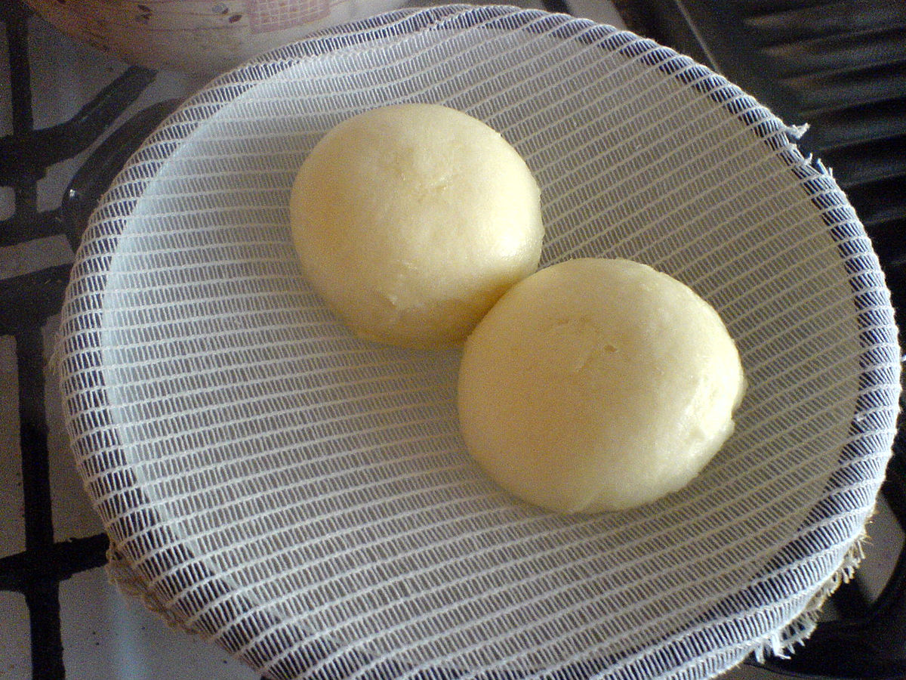
To zdjęcie, autor: Nieznany autor, licencja: CC BY-SA

Slide 19
Pyry z gzikiem
Pyry z gzikiem - postne danie kuchni wielkopolskiej złożone z ziemniaków oraz gziku, czyli odpowiednio przyprawionego twarogu. Ziemniaki najczęściej gotowane są w mundurkach, czyli bez obierania. Całość może być doprawiona śmietaną, solą,

Slide 20
Pyry z gzikiem
Pyry z gzikiem – SKŁADNIKI na 4 porcje:
1 kg młodych ziemniaków
400 g pełnotłustego twarogu śmietankowego
400 g śmietany 18%
pęczek szczypiorku
sól morska, roztarta w moździerzu – do gotowania ziemniaków
opcjonalnie można dodać pieprz

Slide 21
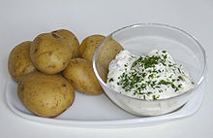
To zdjęcie, autor: Nieznany autor, licencja: CC BY-SA

Slide 22
Zimne nóżki
Przygotowanie dania zimne nóżki - przepis tradycyjny
Nóżki umyj i oczyść.
Dodaj golonkę i zalej wodą.
Dodaj opaloną cebulę, marchewki, pietruszkę i kawałek selera.
Zagotuj, zmniejsz ogień i gotuj
Wyjmij mięso i warzywa.
Mięso obierz i drobno pokrój.
Mięso wymieszaj z wywarem i rozlej do miseczek.

Slide 23
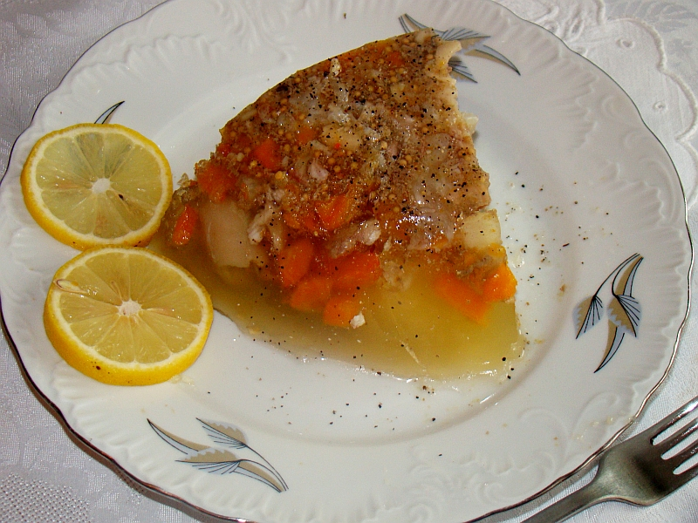
To zdjęcie, autor: Nieznany autor, licencja: CC BY-SA

